Slide 1

Diagnóstico precoce do câncer de mama através de um aplicativo de celular: é possível?
Autores:
Gustavo de Souza Andrade
Marcos Antonio Gois
Maria Eduarda Vilela Rodrigues da Cunha
Orientador:
Prof. Dr. José Luiz Vieira de Oliveira
Prof. Dr. Miguel Angelo de Marchi

Slide 2
Introdução
CA de mama problema de saúde pública mundial
25% dos novos casos
15% das mortes por câncer em mulheres
Sobrevida: quase 100% com detecção precoce

Slide 3
Introdução
Diagnóstico
Exame clínico
Exame de imagem – mamografia
Análise histológica (biópsia)

Slide 4
Introdução
Os avanços na área de pesquisa
Métodos de detecção precoce
Reduzir as taxas de mortalidade
Justificando a elaboração de um programa de computador eficaz na detecção precoce do câncer de mama.

Slide 5
Objetivo
Análise comparativa entre um programa computacional desenvolvido e o BI-RADS na predição de malignidade de nódulos mamários

Slide 6
O que é Machine Learning?
É a área de estudo que se preocupa em construir soluções computacionais que automaticamente se aperfeiçoam de acordo com suas experiências.
Tem como objetivo generalizar uma solução para que seja adequada para o problema em questão e tenha a habilidade de se adaptar a novas entradas.

Slide 7
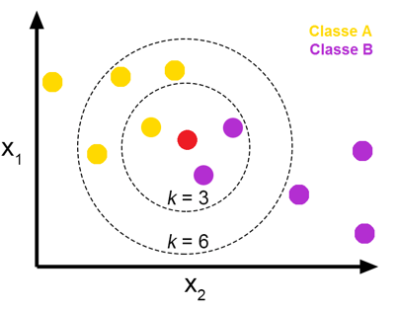
Algoritmo KNN
Esta técnica se baseia em, dado um ponto de entrada, encontrar os seus K-vizinhos mais próximos, e rotulá-lo nas classes destes vizinhos.

Slide 8
Aplicação na base de dados
# | Atributos | Valor
1 | Idade | Idade do paciente em anos
2 | Forma da massa | Redonda = 1; Oval = 2; Lobular = 3; Irregular = 4;
3 | Margem da massa | Circunscrita = 1; Micro lobulada = 2; Obscura = 3; Mal definida = 4; Espiculada = 5;
4 | Densidade da massa | Alta = 1; Iso = 2; Baixa = 3; Contendo gordura = 4;
Foram utilizados 830 exemplos descriminados de massas mamográficas.
Cada amostra contém 4 atributos, representados na Tabela ao lado.

Slide 9
Distribuição da base de dados
830 Instâncias
630 Treinamento
200 Testes

Slide 10
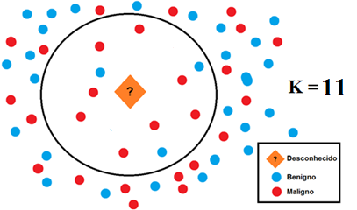
Atribuição do valor K
Para determinar ao algoritmo quantos exemplos mais próximos será utilizado, deve-se atribuir um valor para K.

Slide 11
Resultados
Amostra 200
51% benignos (102)
49% malignos (98)
Acurácia de 82,5%
Benignos 80,39%
Malignos 82,69%

Slide 12
Resultados
Forma, orientação, margens , limites, padrão ecogênico, efeito acústico posterior e tecido adjacente Calcificações Vascularização | Idade Lesões atípicas prévias Histórico familiar de CA de mama Estado Menopausal Uso de ACO

Slide 13
Conclusão
Desafio: diagnóstico precoce
A análise de fatores não inclusos no BI-RADS
Reforça a ideia da criação de novos programas computacionais que possam fornecer subsídio para os profissionais

Slide 14
Referências
BARANAUSKAS, A. J; MONARD, C. M. Conceitos sobre Aprendizado de Máquina. Disponível em: < http://dcm.ffclrp.usp.br/~augusto/publications/2003-sistemas-inteligentes-cap4.pdf> Acesso em: 18/07/2018.
COPPIN, B. Inteligência artificial / Ben Coppin; tradução e revisão técnica Jorge Duarte Pires Valério. – [Reimpr]. – Rio de Janeiro: LTC, 2017.
HOLSBACH, N.; FOGLIATTO, S. F.; ANZANELLO, J. M. Método de mineração de dados para identificação de câncer de mama baseado na seleção de variáveis. Ciência & Saúde Coletiva, v. 19, p. 1295-1304, 2014.
SANTOS JÚNIOR, G. de A. J. et al. Câncer de mama: relato de caso e critérios de diagnóstico. Revista de Epidemiologia e Controle de Infecção, Santa Cruz do Sul, v. 8, n. 1, p. 101-103, jan. 2018. ISSN 2238-3360. Disponível em: <https://online.unisc.br/seer/index.php/epidemiologia/article/view/9048>. Acesso em: 02 out. 2018. doi:https://doi.org/10.17058/reci.v1i1.9048.
VASCONCELOS, G. R. et al. Ultrassonografia mamária Aspectos contemporâneos. Comun. ciênc. saúde, v. 22, n. Sup. Espc. 1, p. [129-140], 2011.

Slide 15
Diagnóstico precoce do câncer de mama através de um aplicativo de celular: é possível?
Autores:
Gustavo de Souza Andrade
Marcos Antonio Gois
Maria Eduarda Vilela Rodrigues da Cunha
Orientador:
Prof. Dr. José Luiz Vieira de Oliveira
Prof. Dr. Miguel Angelo de Marchi
CIÊNCIA DA COMPUTAÇÃO E MEDICINA
CENTRO UNIVERSITÁRIO DE ADAMANTINA

